Slide 1
Diritto processuale canonico.
I processi di nullità del matrimonio
Pontificia Università della Santa Croce

Slide 2
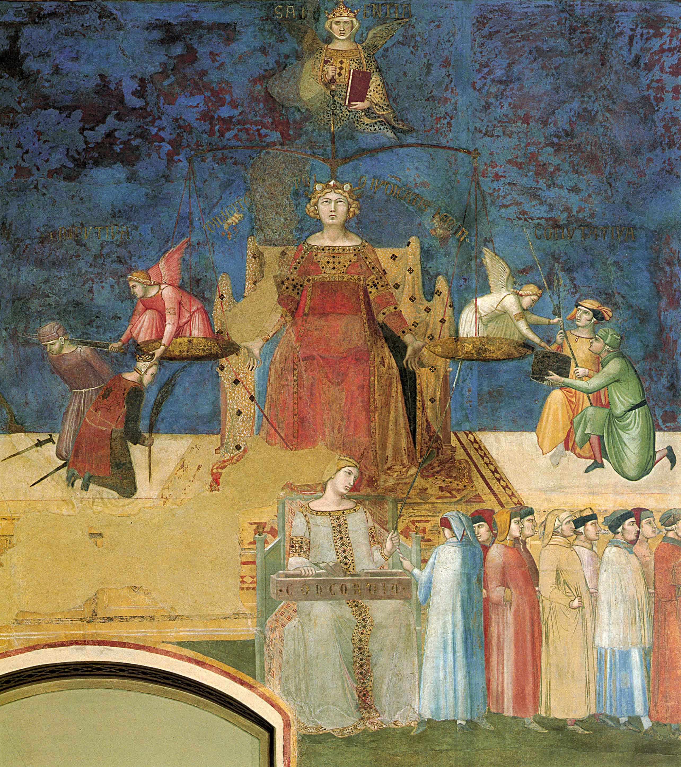

Slide 3
Presupposti
  Can. 221 - § 1. Compete ai fedeli rivendicare e difendere legittimamente i diritti di cui godono nella Chiesa presso il foro ecclesiastico competente a norma del diritto
  § 2. I fedeli hanno anche il diritto, se sono chiamati in giudizio dall'autorità competente, di essere giudicati secondo le disposizioni di legge, da applicare con equità.
  § 3. I fedeli hanno il diritto di non essere colpiti da pene canoniche, se non a norma di legge.
Il processo è un mezzo attraverso il quale il sistema giuridico ecclesiastico dichiara e protegge i diritti nella Chiesa
Mentre nelle norme si stabilisce quello che è giusto in una pluralità di casi simili, nei giudizi viene definito quel che è giusto (il suo di ciascuno) per un caso concreto.
Ogni diritto quindi porta con sé la possibilità di essere rivendicato in un processo dinanzi all’autorità; tale possibilità si chiama azione processuale (il potere di far valere in giudizio i propri diritti).

Slide 4
Presupposti (segue)
La Chiesa ha il diritto di giudicare le cause che riguardano le cose spirituali e le cose annesse alle spirituali, nonché la violazione delle leggi della Chiesa in ordine all’imposizione di pene ecclesiastiche (c. 1401)
Nel caso di beni che non sono a libera disposizione delle parti (come nel caso del matrimonio), è necessario l'intervento del potere giudiziario.
l processo richiede la presenza di una terza parte, il giudice, al di sopra delle parti.
Struttura triadica (attore-richiedente-giudice) essenziale;
  garantire l'indipendenza e l'imparzialità;
  stabilità dell'ufficio
  carattere vincolante.
Le decisioni giudiziali hanno una fermezza che comunque può essere rivista da un tribunale superiore. L’organizzazione giudiziale della Chiesa segue sostanzialmente l’organizzazione ecclesiastica

Slide 5
Presupposti del processo di nullità matrimoniale
Natura dichiarativa dei processi di nullità. Si tratta di stabilire se c'era un matrimonio fin dall'inizio, non di sciogliere un matrimonio perché è fallito.
  Questo è l'unico principio non disponibile, come vedremo.
Il processo può essere configurato in molti modi (uno o più giudici, scritto o orale, con l'impulso della parte o del giudice; con un istruttore diverso da quello che sentenzia...) ma alcune regole sono universalmente accettate come essenziali, per esempio la possibilità di appello a un tribunale superiore che conferma o modifica. Allo stesso modo, ci deve essere una reale possibilità di contraddittorio, che il giudice possa ragionevolmente conoscere le ragioni e i fatti, così come la celerità.

Slide 6
Parti private e pubbliche. Attore e convenuto.
Uno dei coniugi (attore) si rivolge al giudice per far dichiarare nullo il matrimonio. L'altro coniuge è formalmente il convenuto.
Il convenuto può aderire alla petizione dell’attore oppure opporsi (o disinteressarsi)
Non solo i battezzati.
La presenza di un procuratore o di un avvocato non è necessariamente richiesta (1481)
Nell'ammettere la richiesta ci deve essere un fumus boni iuris, una ragionevole apparenza di buon diritto. Chi chiede la nullità deve rompere la presunzione di validità, fornendo prove in modo tale che il giudice raggiunga la certezza morale.
  Lui deve provare la nullità; non al contrario
Canon 1674 § 1. Sono abili ad impugnare il matrimonio: 1° i coniugi; 2° il promotore di giustizia, quando la nullità sia già stata divulgata, se non si possa convalidare il matrimonio o non sia opportuno.
§ 2. Il matrimonio che, viventi entrambi i coniugi, non fu accusato, non può più esserlo dopo la morte di entrambi o di uno di essi, a meno che la questione della validità non pregiudichi la soluzione di un’altra controversia sia in foro canonico sia in foro civile.

Slide 7
Patrono: procuratore (rappresenta) e avvocato (difende) possono coincidere. L'avvocato è un giurista; richiede una formazione tecnica (oltre a una una rettitudine morale). Deve essere approvato dal vescovo (1483); dottore in diritto canonico o esperto, a discrezione del vescovo.
Patrono «di fiducia» ed ex officio. Patroni stabili.
Spese processuali; patrocinio gratuito.
Parti pubbliche. Promotore di giustizia (può chiedere la nullità se c'è pericolo di scandalo) e difensore del vincolo.
  Can. 1432 - Per le cause in cui si tratta della nullità della sacra ordinazione o della nullità o dello scioglimento del matrimonio sia costituito in diocesi il difensore del vincolo, che deve proporre ed esporre tutti gli argomenti che possono essere ragionevolmente addotti contro la nullità o lo scioglimento.
Il difensore del vincolo deve poter intervenire in tutte le fasi del processo, altrimenti la sentenza è nulla.

Slide 8
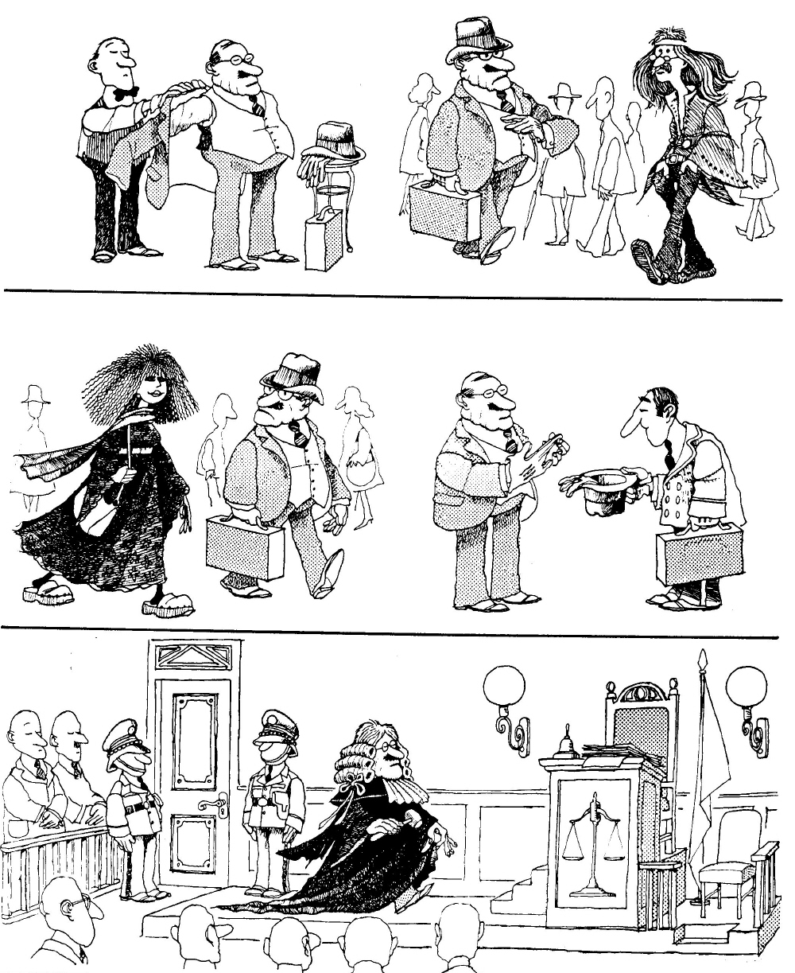
Il giudice
La potestà nella Chiesa (legislativa, esecutiva, giudiziaria) è concentrata nell'ufficio capitale.
Romano pontefice e vescovo sono i giudici nativi
Esercitano la potestà personalmente o attraverso altre persone o organi
Giurisdizione (il potere di amministrare la giustizia) e competenza (l'attribuzione su un caso concreto secondo il titolo: personale, territoriale, materiale, funzionale)
  Motu proprio Mitis Iudex Dominus Iesus (2015) e la centralità del vescovo.

Slide 9
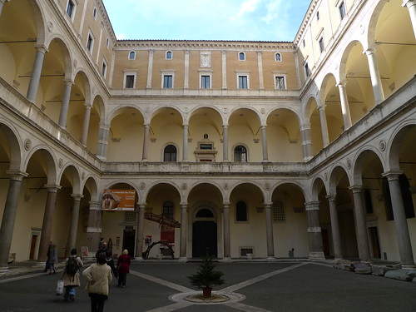
Il tribunale
Può essere unipersonale o collegiale. Per le cause matrimoniali, normalmente collegiale (di tre giudici). In caso di necessità, il vescovo può affidare le cause matrimoniali a un solo giudice chierico.
Organi giudiziari composti da sacerdoti (per esempio il vicario giudiziale), chierici o laici. Nella norma generale (c. 1421) la conferenza episcopale può autorizzare, se necessario, che uno dei tre giudici sia un laico. Mitis Iudex ha ampliato per le cause matrimoniali: non richiede l'autorizzazione della conferenza, ma il vescovo può nominare dei laici, che possono essere anche due (can. 1673, 3).

Slide 10
La competenza (sulle sinogle cause)
Alcuni titoli di competenza incidono sulla validità della sentenza (incompetenza assoluta: la materia oggetto del giudizio; le persone, il grado di giudizio) altri no (relativa: territoriale): c. 1408 (luogo del negozio, domicilio delle parti; dove si trova la res in litigio). Il 1672 ha modificato per le cause matrimoniali:
  Nelle cause di nullità del matrimonio, che non siano riservate alla Sede Apostolica, sono competenti:
  1° il tribunale del luogo in cui il matrimonio fu celebrato;
  2° il tribunale del luogo in cui una o entrambe le parti hanno il domicilio o il quasi-domicilio;
  3° il tribunale del luogo in cui di fatto si debba raccogliere la maggior parte delle prove.
Ci sono alcune cause riservate alla Santa Sede secondo lo status personale. Cfr. can. 1405
  RP: Capi di Stato; cardinali; legati; vescovi (nelle cause penali)
  Rota: vescovi ed equiparati; diocesi
  Il Papa non può essere giudicato: 1404; 1406, 1; 333, 3; 1405, 2.
Competenza secondo il grado di giudizio: 1440. Modo di fissare l'appello: 1438-1439.

Slide 11
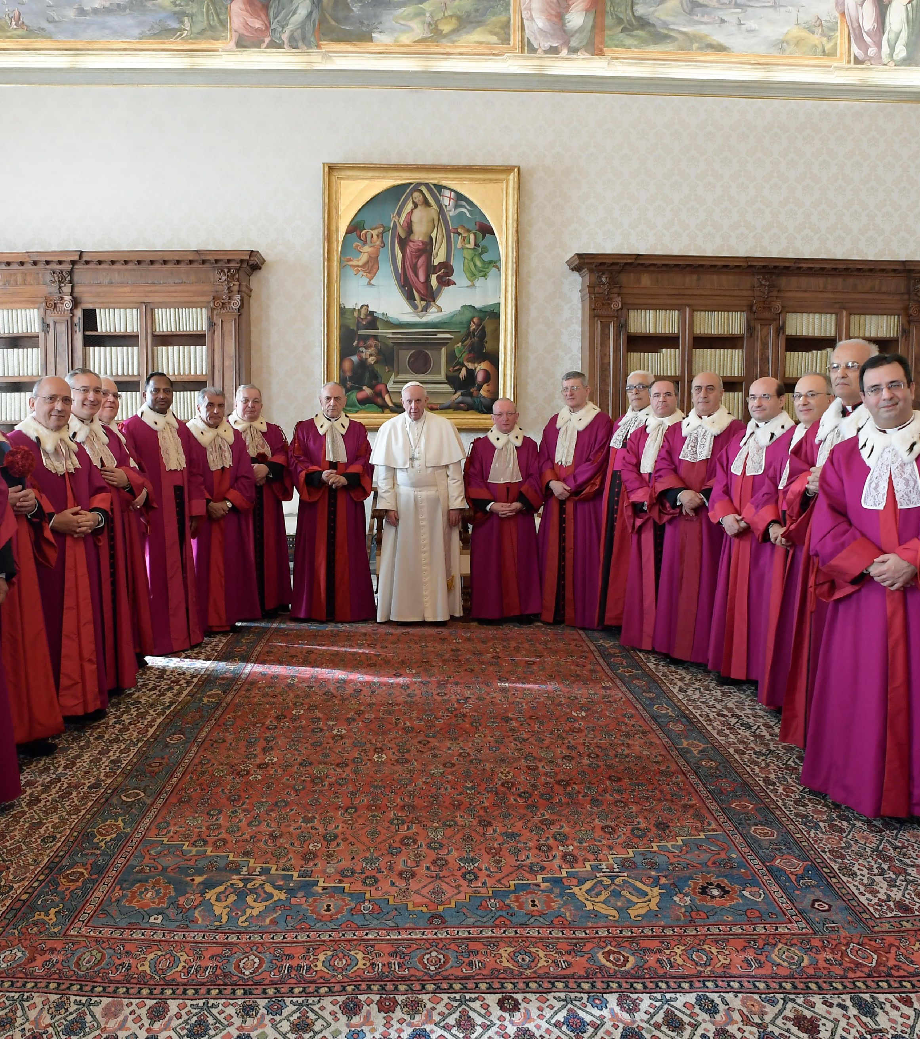
Romano Pontefice giudice supremo. Tribunali apostolici
Diritto di chiedere di essere giudicato dal Papa (1417). Può giudicare personalmente o per mezzo dei suoi tribunali, stabili o ad hoc
Tribunali della Sede Apostolica: Rota Romana, Segnatura Apostolica, CDF (non Penitenzieria, nonostante PE 189 § 2).
Rota romana: tribunale d'appello universale (c. 1443; PE 200). Può anche giudicare in prima istanza le cause che rientrano nella sua competenza in virtù della riserva del can. 1405, quelle che il Papa gli affida e quelle che il Decano ha avocato.
Giudici Uditori ed avvocati rotali.
Veglia sull'unità della giurisprudenza.
Segnatura Apostolica. Triplice competenza: riceve i ricorsi contro le decisioni della Rota; tribunale contenzioso-amministrativo; Ministero di Giustizia (assicura la corretta amministrazione della giustizia nei tribunali).

Slide 12

Riforma del processo: Mitis Iudex Dominus Iesus, MIDI (2015)
Obiettivi: celerità / vicinanza / protagonismo del vescovo
Francesco: L'obiettivo non è favorire la nullità ma la celerità.
Questione fondamentale e non negoziabile (forse l'unica): il carattere dichiarativo
Salvaguardare la verità del sacro vincolo
Far conoscere la possibilità di introdurre una causa di nullità: molti fedeli non ne sono a conoscenza, o pensano che sia troppo difficile o troppo costoso
Pericolo di strumentalizzazione del processo. L'obiettivo è dichiarare la verità; indirettamente, risolvere situazioni irregolari.
Efficacia civile delle sentenze ecclesiastiche (delibazione)

Slide 13
Svolgimento del processo matrimoniale
Introduzione. Giudice competente c. 1672
  Indagine pregiudiziale o pastorale
    Inserimento nella pastorale matrimoniale (preparazione permanente)
  Domanda e fumus boni iuris, tentativi di convalida. Solo se il matrimonio è irreparabilmente fallito. Citazione del convenuto e del DV
  Fissazione del dubium (oggetto del processo): “se consta la nullità per…”
Istruzione. Raccolta delle prove:
    Dichiarazioni delle parti. La prova piena. PME 117 (diffidenza); c. 1536 e 1679 CIC. DC e la «confessione» giudiziale. MIDI 1678 § 1: «possono avere valore di prova piena, da valutarsi dal giudice considerati tutti gli indizi e gli amminicoli, se non vi siano altri elementi che le confutino».
    Testimoni; non x numero; credibilità; interrogatorio
    Documenti
    Perizie. Competenza tecnica e antropologia. Criteri medici e giuridici
Decisione
  Pubblicazione degli atti (avvocati conoscono le prove). Segreto?
  Discussione. Restrictus iuris et facti / animadversiones pro vinculo
  Sentenza (certezza morale: vedi infra). Motivazione. Congruenza. Risposta al dubium: se consta ex actis et probatis. Vetitum
Impugnazione facoltativa (dopo MIDI basta una sentenza favorabile)

Slide 14
Sentenza del giudice. La certezza morale
Gli estremi che non sono richiesti (certezza assoluta che esclude la possibilità di errore) e che non sono sufficienti (quasi certezza, probabilità o prevalenza delle prove). La certezza sufficiente non esclude la possibilità di errore, ma sì deve escludere il ragionevole dubbio.
  Pio XII e la “certezza indiziaria”: «Talvolta la certezza morale non risulta se non da una quantità di indizi e di prove, che, presi singolarmente, non valgono a fondare una vera certezza, e soltanto nel loro insieme non lasciano più sorgere per un uomo di sano giudizio alcun ragionevole dubbio. Per tal modo non si compie in nessuna guisa un passaggio dalla probabilità alla certezza con una semplice somma di probabilità(...); ma si tratta del riconoscimento che la simultanea presenza di tutti questi singoli indizi e prove può avere un sufficiente fondamento soltanto nell’esistenza di una comune sorgente o base, dalla quale derivano: cioè nella obbiettiva verità e realtà»
  C. 1608, art. 12 Norme procedurali di MIDI: Per conseguire la certezza morale necessaria per legge, non è sufficiente una prevalente importanza delle prove e degli indizi, ma occorre che resti del tutto escluso qualsiasi dubbio prudente positivo di errore, in diritto e in fatto, ancorché non sia esclusa la mera possibilità del contrario e di errore di fatto.

Slide 15
Sentenza del giudice. La certezza morale (segue)
Deliberazione collegiale. Ponente.
Ex actis et probatis. Libera valutazione. Se non si raggiunge la certezza, la risposta al dubbio fissato sarà negativa (non consta la nullità)
Importanza della motivazione. La certezza del giudice è soggettiva ma non è arbitraria, poiché deve poter essere spiegata e trasmessa alle parti e alle possibili istanze che possono rivedere la causa.
Dopo Mitis Iudex, non c'è più bisogno di una seconda sentenza conforme (rinvio automatico al tribunale superiore secondo il CIC 83). Se la sentenza affermativa non viene appellata, è esecutiva

Slide 16
Impugnazioni della sentenza
Appello (cc. 1628-1640): È il ricorso ordinario, in seconda istanza, al tribunale superiore rispetto a quello che ha emesso la sentenza.
La parte che si considera lesa ha diritto di interporre l’appello (anche a voce) avanti allo stesso giudice che ha emesso la sentenza impugnata.
Giudica il tribunale superiore. Termini: quindici giorni utili dopo la pubblicazione notificata della sentenza; presentare l’appello davanti al tribunale che emano la sentenza (can. 1630), questo tribunale deve trasmettere l’appello e gli atti al tribunale superiore; entro un mese dopo l’appello, l’appellante deve presentarsi al tribunale superiore (can. 1633).
  Possibilità di presentare l’appello presso la Rota Romana in seconda istanza
Ci sono alcune decisioni che non possono essere appellate (ad es., quelle del Romano Pontefice o della Segnatura Apostolica; c. 1629)

Slide 17
Impugnazioni (segue)
Querela nullitatis (cc. 1619-1627) In essa viene messa in discussione non la decisione sul merito della questione dibattuta, ma la validità formale della sentenza emessa, per irregolarità nel processo
  Queste irregolarità che consentono di chiedere la nullità della sentenza, possono consistere in vizi di nullità insanabile oppure vizi di nullità sanabile. Tra i primi (segnalati nel c. 1620) si possono annoverare i seguenti: che la sentenza sia stata emessa da giudice assolutamente incompetente, privo di potestà o coatto per violenza o timore grave; incapacità processuale di alcuna delle parti; che sia stato negato a qualcuna delle parti il diritto alla difesa; che la sentenza sia totalmente incongruente (non definisca la controversia).
    Can. 1621 - La querela di nullità, di cui nel can. 1620, può essere proposta a modo di eccezione senza limiti di tempo, e a modo di azione avanti al giudice che emise la sentenza entro dieci anni a partire dal giorno della pubblicazione della sentenza
  Vizi sanabili (c. 1622) sono tra gli altri: che sia mancato il numero di giudici stabilito; che la sentenza non sia motivata; che manchino le firme richieste o la data e luogo di emissione della sentenza.
    Sana con il trascorso del tempo (3 mesi) o con atto del giudice
  La querela si interpone davanti allo stesso giudice che ha emesso la sentenza impugnata, il quale potrà decidere il ricorso secondo la procedura del processo orale; anche d’ufficio può il giudice ritrattare la sentenza o correggerla

Slide 18
Impugnazioni (3)
La cosa giudicata (res iudicata) fa legge fra le parti, non impugnabile
  Si dice che la cosa passa in giudicato quando l’appello non è più possibile: perché non consentito, o perché le parti rinunciano ad esso o lasciano passare i termini, oppure quando si hanno due sentenze conformi sulla stessa richiesta. La cosa giudicata è immediatamente eseguibile; essa non può più essere sottoposta ad un nuovo giudizio secondo il principio ne bis in idem (non si può giudicare due volte lo stesso). Ma anche qui ci sono eccezioni, poiché le cause che riguardano lo stato delle persone (chierico, sposato, libero, ecc.) possono essere sempre riaperte se sorgono nuovi e gravi motivi non considerati prima; e anche si dà contro la sentenza passata in giudicato la restitutio in integrum
Restitutio in integrum (1645-1648): un ricorso straordinario contro le sentenze che sono passate in iudicato Requisiti: che sia palese l’ingiustizia della sentenza (motivi di ingiustizia palese: soltanto quelli del can. 1645 § 2):
  sentenza basata totalmente su prove false; inganno doloso di una parte; pronuncia emanata contro il disposto di una legge non di semplice procedura o su una cosa già passata in giudicato
Nova causae propositio. Can. 1644: § 1. Se furono emesse due sentenze conformi in una causa sullo stato delle persone, si può adire il tribunale di appello in qualsiasi momento, adducendo nuove e gravi prove o argomenti entro il termine perentorio di trenta giorni da quando l'impugnazione fu proposta.
  Rescriptum ex audientia di Francesco il 7 dicembre 2015, secondo il quale “Dinnanzi alla Rota Romana non è ammesso il ricorso per la NCP, dopo che una delle parti ha contratto un nuovo matrimonio canonico, a meno che consti manifestamente dell’ingiustizia della decisione” (n. 3)

Slide 19
Il processo più breve introdotto da MIDI
Rendere compatibile la celerità e la natura dichiarativa.
Giudice unico, il vescovo personalmente.
Nullità "manifesta" alla presentazione della causa. Esperienza dei tribunali.
  Can. 1683: Allo stesso Vescovo diocesano compete giudicare la cause di nullità del matrimonio con il processo più breve ogniqualvolta:
  1° la domanda sia proposta da entrambi i coniugi o da uno di essi, col consenso dell’altro;
  2° ricorrano circostanze di fatti e di persone, sostenute da testimonianze o documenti, che non richiedano una inchiesta o una istruzione più accurata, e rendano manifesta la nullità.
Il vicario giudiziale riceve la domanda e decide se portarla attraverso il processo ordinario o il processo più breve.

Slide 20
Circostanze che rendono possible il processus brevior
Art. 14 § 1. Tra le circostanze che possono consentire la trattazione della causa di nullità del matrimonio per mezzo del processo più breve secondo i cann. 1683-1687, si annoverano per esempio: quella mancanza di fede che può generare la simulazione del consenso o l’errore che determina la volontà, la brevità della convivenza coniugale, l’aborto procurato per impedire la procreazione, l’ostinata permanenza in una relazione extraconiugale al tempo delle nozze o in un tempo immediatamente successivo, l’occultamento doloso della sterilità o di una grave malattia contagiosa o di figli nati da una precedente relazione o di una carcerazione, la causa del matrimonio del tutto estranea alla vita coniugale o consistente nella gravidanza imprevista della donna, la violenza fisica inferta per estorcere il consenso, la mancanza di uso di ragione comprovata da documenti medici, ecc.
§ 2. Tra i documenti che sostengono la domanda vi sono tutti i documenti medici che possono rendere inutile acquisire una perizia d’ufficio .
Non sono «prove legali» o che causano «automaticamente» la nullità ma indizi forti secondo l’esperienza dei tribunali

Slide 21
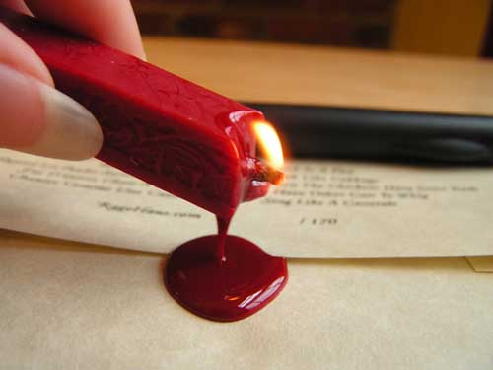
Processo documentale
Mitis Iudex conserva questo processo, previsto dai cc. 1688-1690.
Il vescovo diocesano, o il vicario giudiziale o il giudice designato, può dichiarare con sentenza la nullità di un matrimonio, omettendo le solennità del processo ordinario, ma convocando le parti e con l'intervento del difensore del vincolo, se con un documento al quale non si può sollevare alcuna obiezione o eccezione, si stabilisce con certezza l'esistenza di un impedimento dirimente o il difetto di forma legittima, purché si stabilisca con altrettanta certezza che non è stata concessa alcuna dispensa, o che il procuratore (per il matrimonio) mancava di un valido mandato.

